Slide 1
Bourání telecího masa

Slide 2
Telecí maso
Pod pojmem mléčné tele rozumíme maso 4-5 týdenních kusů.
Maso má růžovou barvu, jemné svalové vlákna a minimum tuku.
Jedná se o lehce stravitelné maso vhodné pro účely dietního stravování.
Tepelné úpravy: vaření, dušení, pečení, opékání,smažení.

Slide 3
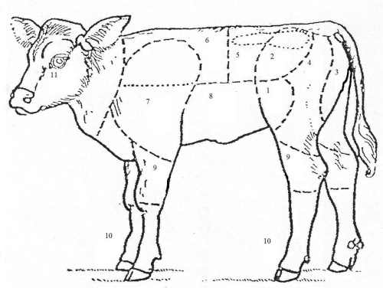
Legenda: 1. velký ořech 2. malý ořech 3. krátký sval 4. dlouhý sval (Frikando) 5. karé (panenská svíčková) 6. krk 7. plec 8. hruď (špička, střed, bok) 9. přední kolínko, zadní kolínko 10. nožičky 11. hlava

Slide 4
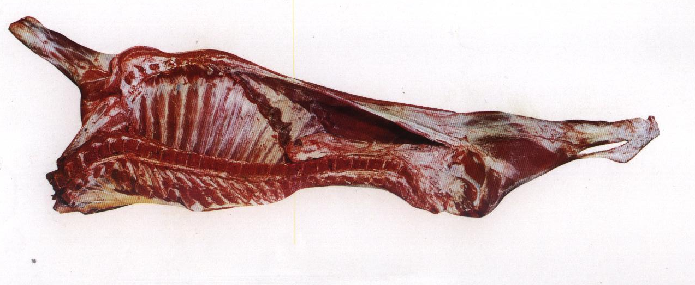
Telecí půlka
Telecí půlka upravená, s ledvinami a ledvinovým tukem.

Slide 5
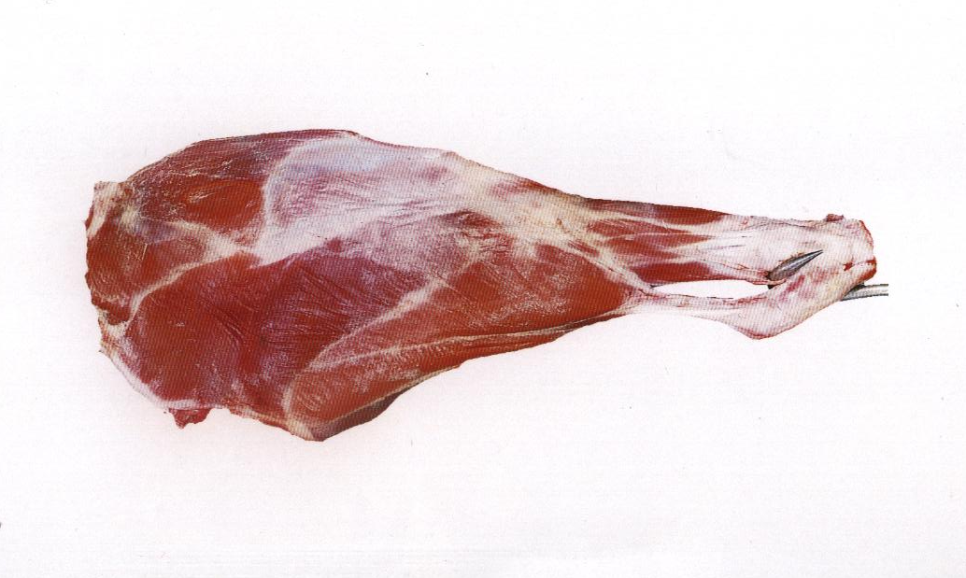
Telecí kýta
Telecí kýta s kostí, upravená, bez tuku na oháňce a ve slabinách.

Slide 6
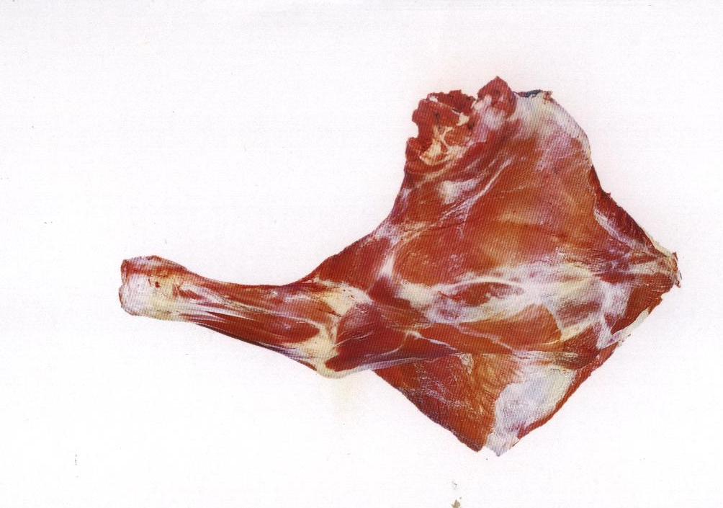
Telecí čtvrť přední se šesti žebry – známá i jako telecí plec.

Slide 7
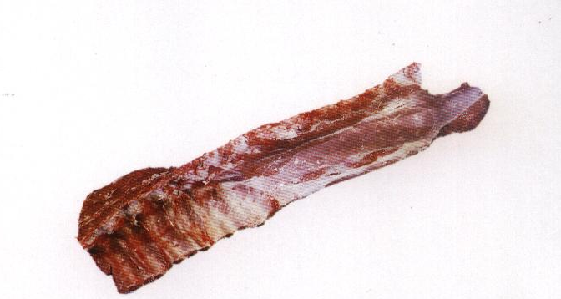
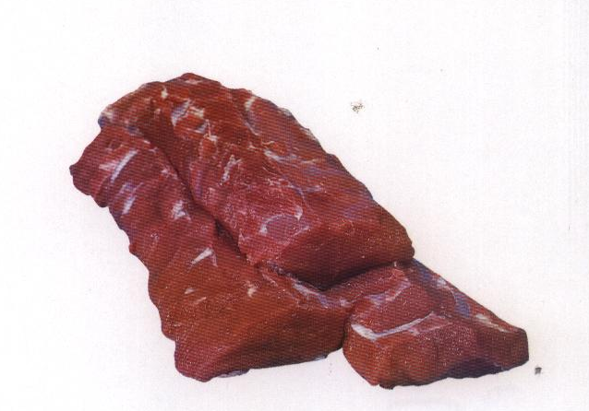
Telecí karé s kostí a panenskou svíčkovou, upravené, bez tuku.
Telecí karé bez kosti

Slide 8
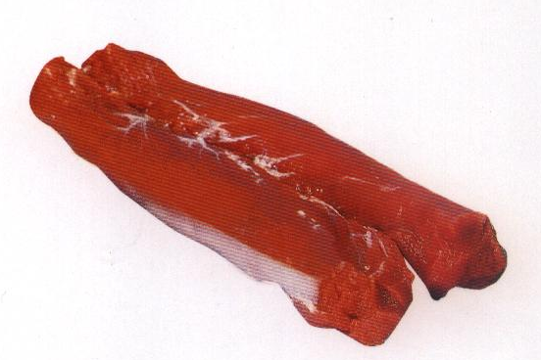
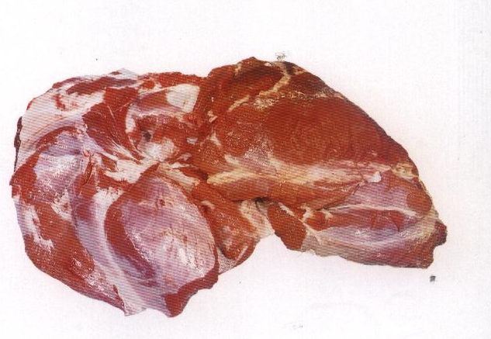
Telecí svíčková - panenská
Telecí kýta kuchařsky
upravená

Slide 9
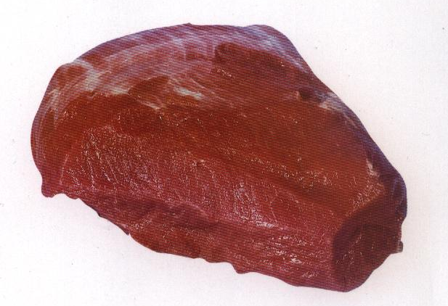
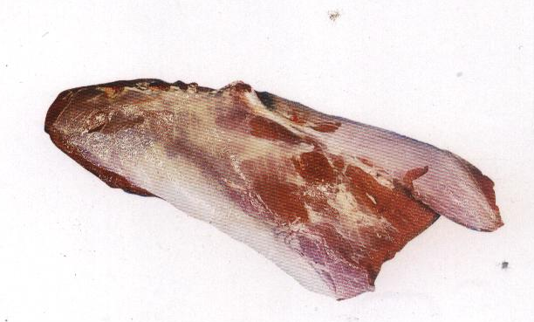
Telecí vrchní šál
(z kýty)
Telecí spodní šál
(z kýty)

Slide 10
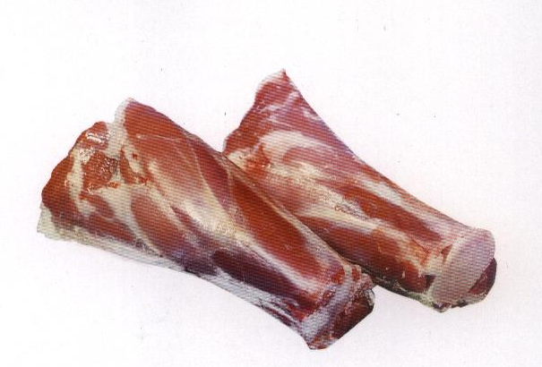
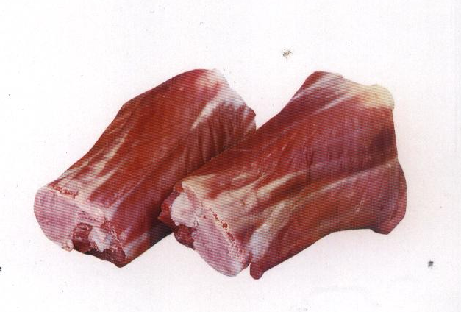
Telecí nožička zadní
Telecí nožička přední

Slide 11
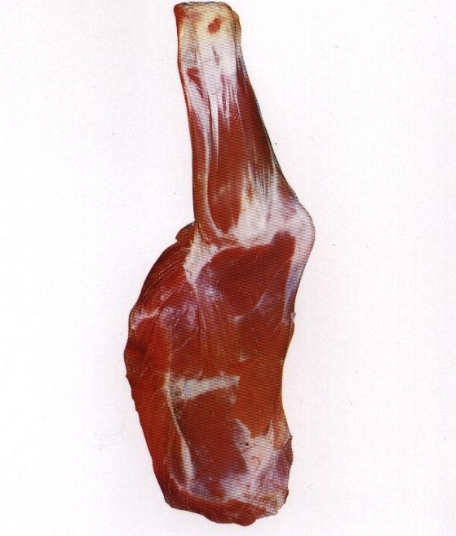
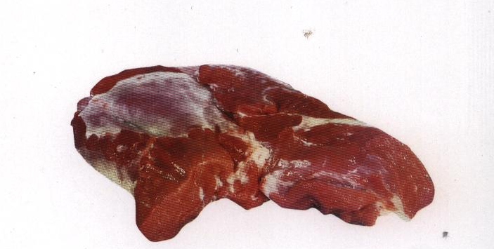
Telecí plec s kostí, bez lopatkové chrupavky
Telecí plec bez kosti,
bez nožičky

Slide 12
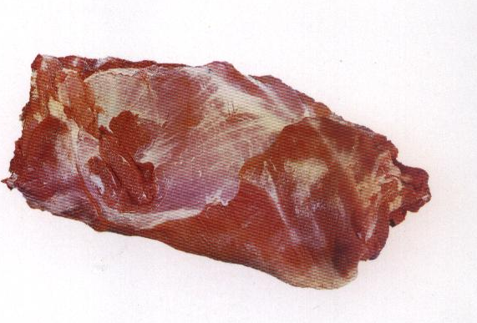
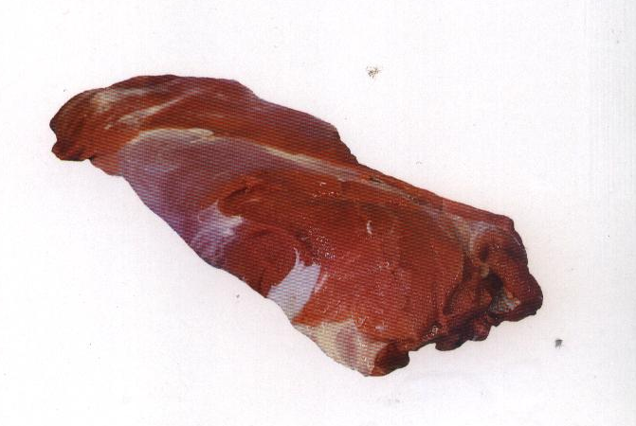
Telecí krk s kostí,
Bez prvního krčního obratle a lopatkové chrupavky
Telecí krk bez kosti

Slide 13
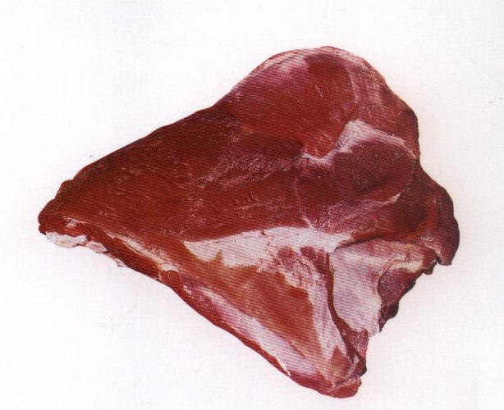
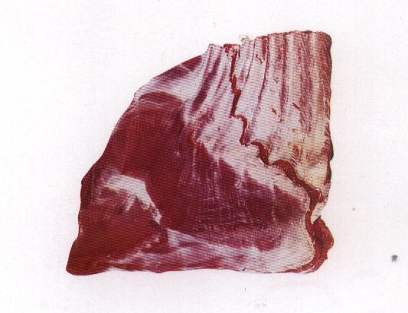
Telecí hruď s kostí,
bez tuku
Telecí slabina s žebry, upravená

Slide 14
Vypracoval: Mgr. Alexandr Burda

